Slide 1
Kennlinie
Messergebnisse des in TBH hergestellten Wafers

Slide 2

Gliederung
Auswahl der Diode
Erwartete Kennlinie
Gemessene Kennlinie
Diode bei Beleuchtung
Durchlass und Sperrstrom

Slide 3
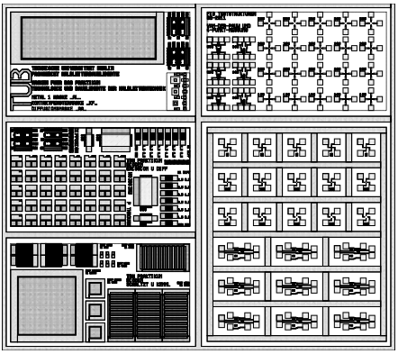
Beste Diode für die Messung
BILD
Lage der Diode auf dem Die
Die Größte
  einfach zu kontaktieren
  kann den größten Strom führen
  heißt Biggi
[1]

Slide 4
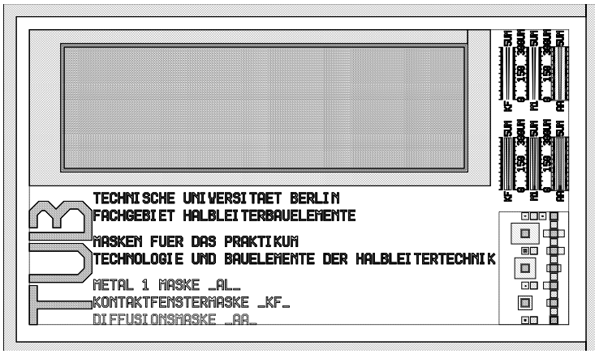
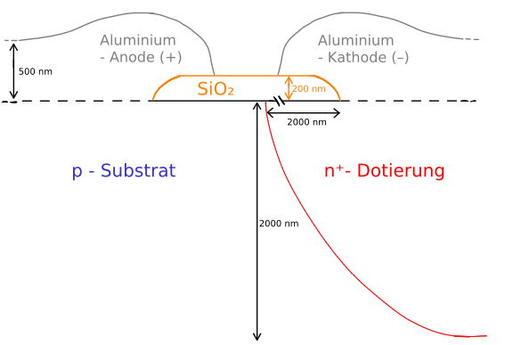
Welche Diode wurde gemessen?
BILD
Lage der Diode auf dem Die
Die Größte
  ist am einfachsten zu kontaktieren und
  kann den meisten Stom führen
[2]

Slide 5
Erwartete Kennlinie
Nach der Formel
Inklusive Abweichungen durch Nichteinhaltung der Schockleybedingungen

Slide 6
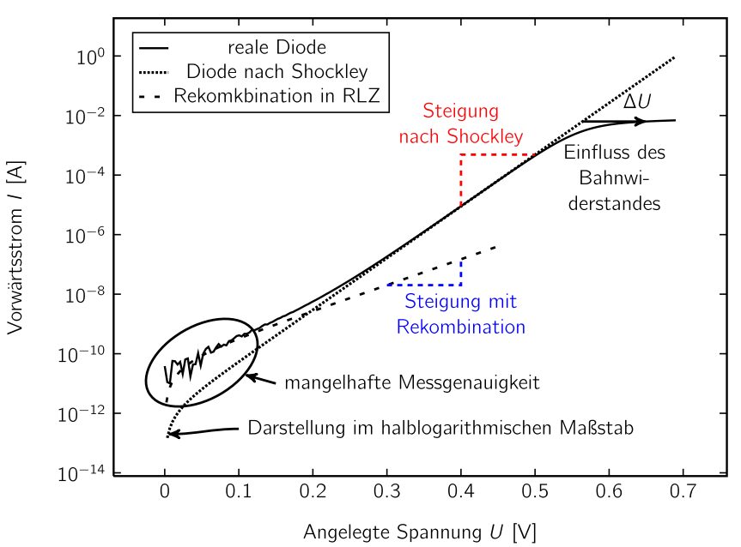
Erwartete Kennlinie
[3]

Slide 7
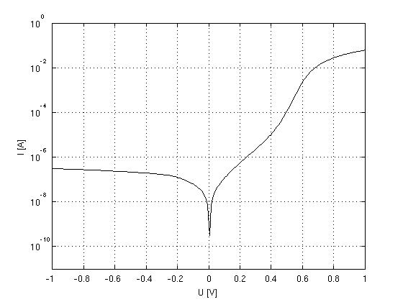
Unsere Kennlinie

Slide 8
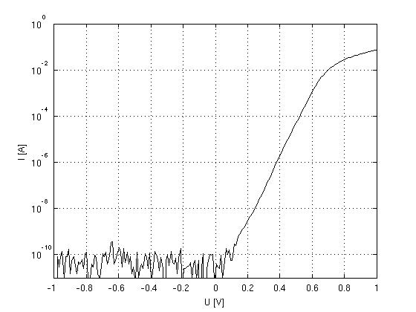
Kennlinie der großen Diode

Slide 9
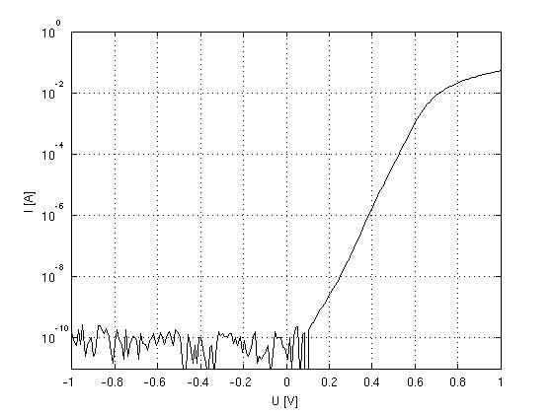
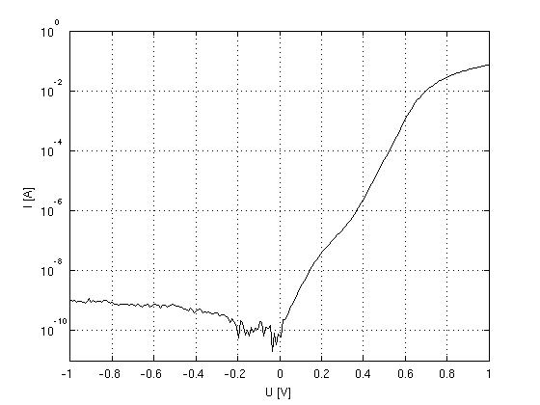
An verschiedenen Stellen
Oben
Unten
Mitte

Slide 10
Golden Die

Slide 11
Beleuchtete Kennlinie
Bei beleuchtung

Slide 12
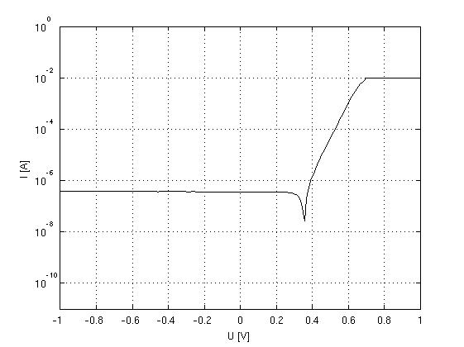
Beleuchtete Kennlinie
Unbeleuchtet
Beleuchtet

Slide 13
Beleuchtete Kennlinie
Unbeleuchtet
Beleuchtet

Slide 14
Durchlass u. Sperrstrom

Slide 15
Quellen
[1] + [2] Masken des Moduls TBH
[3] Laborskript Technologie und Bauelemente der Halbleitertechnik (Aydin Asri, Arminius Kuckelt, Michael Sadowski, Julian Utehs und Tristan Visentin) S.66

